Slide 1
第3章 k-近邻算法
一种常用的分类或回归算法。

Slide 2
目录
算法内容
K值选取
距离度量
快速检索
实例

Slide 3
算法内容
给定一个训练样本集合 以及一个需要进行预测的样本 ，k-近邻算法的思想如下：
对于分类问题，k-近邻算法从所有训练样本集合中找到与 x 最近的 k 个样本，然后通过投票法选择这 k 个样本中出现次数最多的类别作为 x 的预测结果
对于回归问题，k-近邻算法同样找到与 x 最近的 k 个样本，然后对这 k 个样本的标签求平均，得到x的预测结果。

Slide 4
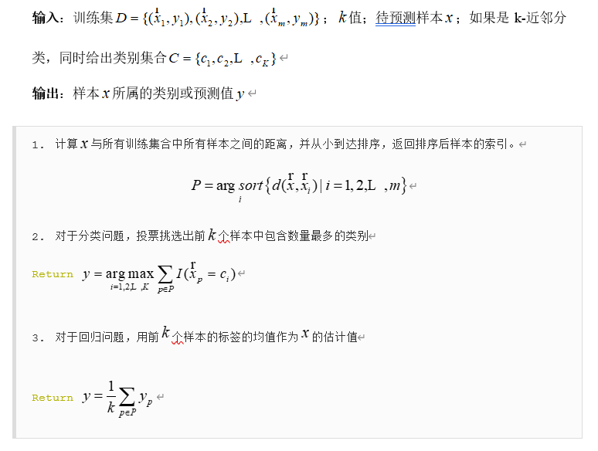
算法内容

Slide 5
K值选取
投票法的准则是少数服从多数，所以当 k 值很小时，得到的结果就容易产生偏差。最近邻算法是这种情况下的极端，也就是 k=1 时的k-近邻算法。最近邻算法中，样本 x 的预测结果只由训练集中与其距离最近的那个样本决定。
如果 k 值选取较大，则可能会将大量其它类别的样本包含进来，极端情况下，将整个训练集的所有样本都包含进来，这样同样可能会造成预测错误。
一般情况下，可通过交叉验证、在验证集上多次尝试不同的 k 值来挑选最佳的 k 值。

Slide 6
距离度量
一般对于连续变量，使用欧式距离直接进行距离度量。对于离散变量，可以先将离散变量连续化，然后再使用欧式距离进行度量。
词嵌入（Word embedding）是自然语言处理领域常用的一种对单词进行编码的方式。词嵌入首先将离散变量进行热独（one-hot）编码，假定共有5个单词{A,B,C,D,E}，则对A的热独编码为 ，B的热独编码为 ，其它单词类似。

Slide 7
距离度量
编码后的单词用矩阵表示为
随机初始化一个用于词嵌入转化的矩阵 ，其中每一个 d 维的向量表示一个单词。词嵌入后的单词用矩阵表示为

Slide 8
距离度量
矩阵 E 中的每一列是相应单词的词嵌入表示， d 是一个超参数， M 可以通过深度神经网络在其他任务上进行学习，之后就能用单词词嵌入后的向量表示计算内积用以表示单词之间的相似度。对于一般的离散变量同样可以采用类似词嵌入的方法进行距离度量。

Slide 9
快速检索
当训练集合的规模很大时，如何快速的找到样本 x 的 k 个近邻成为计算机实现k-近邻算法的关键。一个朴素的思想是
1) 计算样本 x 与训练集中所有样本的距离。
2) 将这些点依据距离从小到大进行排序选择前 k 个。
算法的时间复杂度是计算到训练集中所有样本的距离的时间加上排序的时间。该算法的第2步可以用数据结构中的查找序列中前 k 个最小的数的算法优化，而不必对所有距离都进行排序。

Slide 10
快速检索
一个更为可取的方法是为训练样本事先建立索引，以减少计算的规模。kd 树是一种典型的存储 k 维空间数据的数据结构（此处的 k 指 x 的维度大小，与k-近邻算法中的 没有任何关系）。
建立好 kd 树后，给定新样本后就可以在树上进行检索，这样就能够大大降低检索 k个近邻的时间，特别是当训练集的样本数远大于样本的维度时。

Slide 11
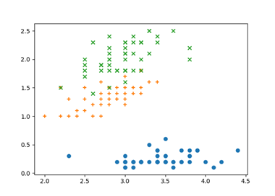
实例 基于k-近邻实现鸢尾花分类
本节以鸢尾花数据集的分类来直观理解k-近邻算法。为了在二维平面展示鸢尾花数据集，这里使用花萼宽度和花瓣宽度两个特征进行可视化，如下图
圆形数据点表示Setosa
加号数据点表示Versicolour
乘号数据点表示Virginica

Slide 12
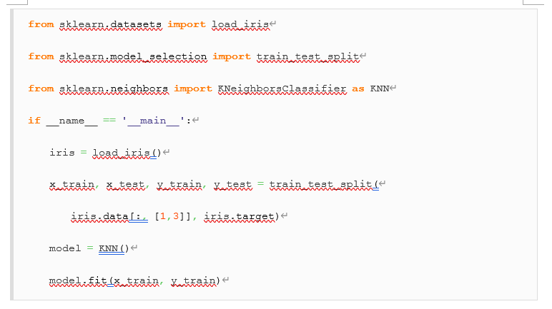
实例 基于k-近邻实现鸢尾花分类
sklearn中提供的k-近邻模型称为KNeighborsClassifier，下面给出了模型构造和训练代码。

Slide 13
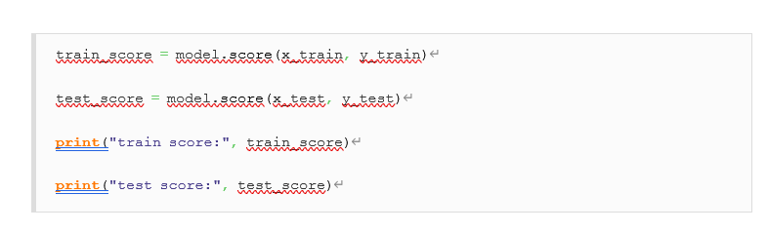
实例 基于k-近邻实现鸢尾花分类
用以下代码对上述模型进行测试。根据程序输出可以看出，模型在训练集上的准确率达到0.964，测试集上的准确率达到0.947。

Slide 14
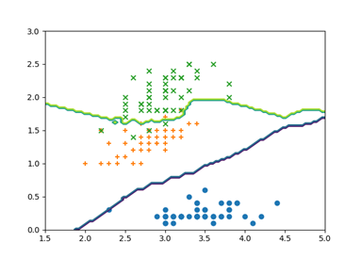
实例 基于k-近邻实现鸢尾花分类
下图展示了模型的决策边界。可以看出，几乎所有样本点都落在相应的区域之内，只有少数边界点可以落在边界以外。

Slide 15
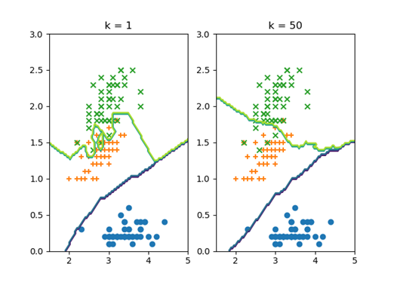
实例 基于k-近邻实现鸢尾花分类
k-近邻模型默认使用 k=5。当 k 过小时，容易产生过拟合；当 k 过大时容易产生欠拟合。下图展示了 k 为1或50时的决策边界。不难看出，当 k=1 时，决策边界更加复杂；而 k=50 时决策边界较为平滑。

